Slide 1

DỰ ĐOÁN CHẤT LƯỢNG
NƯỚC
GV: Quách Đình Hoàng
Thành viên nhóm 8:
Lại Hữu Trác - 19133059 Nguyễn Anh Đắc- 19133020 Đào Thị Cẩm Tiên - 19133055
Nguyễn Thanh Tân Kỷ - 19133031

Slide 2
Nội Dung
1
Data
2
Xử lý Data
3
Dự Đoán
4
Kết Luận

Slide 3
Lý Do Chọn Đề Tài
Tiếp cận nước uống an toàn là điều cần thiết đối với sức khỏe, một quyền cơ bản của con người và là một thành phần của chính sách hiệu quả để bảo vệ sức khỏe.
Đây là vấn đề quan trọng như một vấn đề sức khỏe và phát triển ở cấp quốc gia, khu vực và địa phương.
Ở một số vùng, người ta đã chỉ ra rằng các khoản đầu tư vào cấp nước và vệ sinh có thể mang lại lợi ích kinh tế ròng, vì việc giảm các tác động xấu đến sức khỏe và chi phí chăm sóc sức khoẻ lớn hơn chi phí thực hiện các can thiệp.

Slide 4

Data
Nguồn: Kaggle
Gồm 10 cột và 3276 dòng.
Các Cột:
+ pH
+ Hardness
+ Solids
+ Chloramines
+ Sulfate
+ Conductivity
+ Organic_carbon
+ Trihalomethanes
+ Turbidity
+ Potability

Slide 5
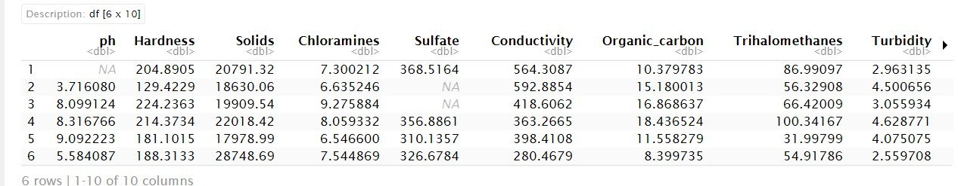
Data
Tập Dữ liệu:

Slide 6
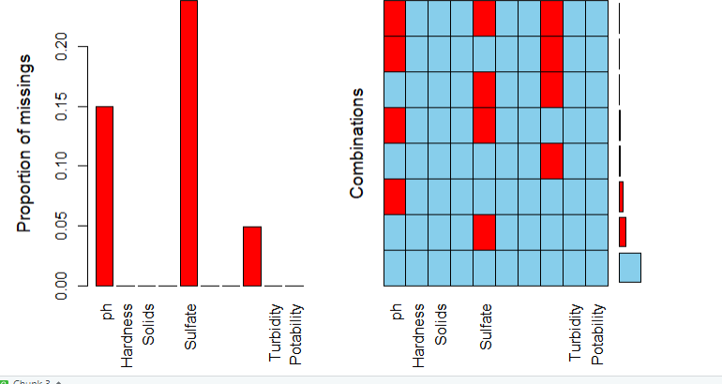

Slide 7
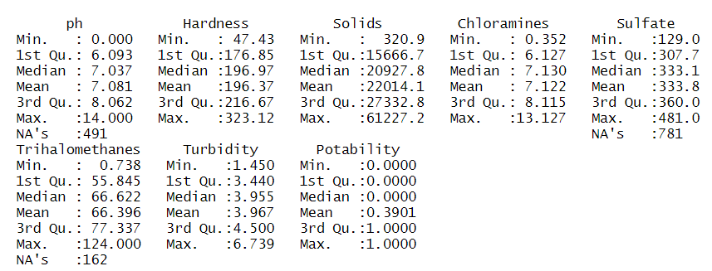
CLEAN DATA

Slide 8
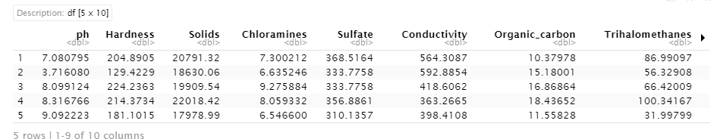
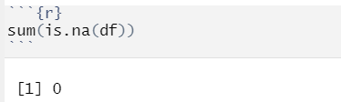
CLEAN DATA
Điền giá trị mean() vào các dòng bị NA
Kết quả

Slide 9
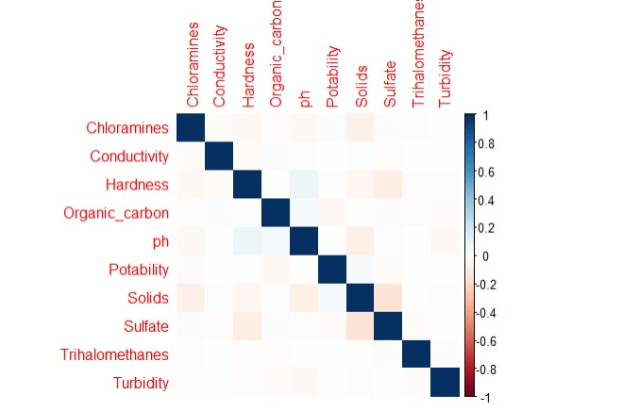
EDA
Biểu đồ cho thấy sự tương quan giữa các biến

Slide 10
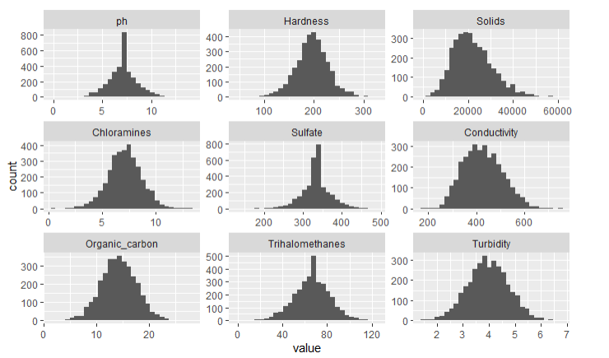
Biểu đồ Histogram
EDA

Slide 11
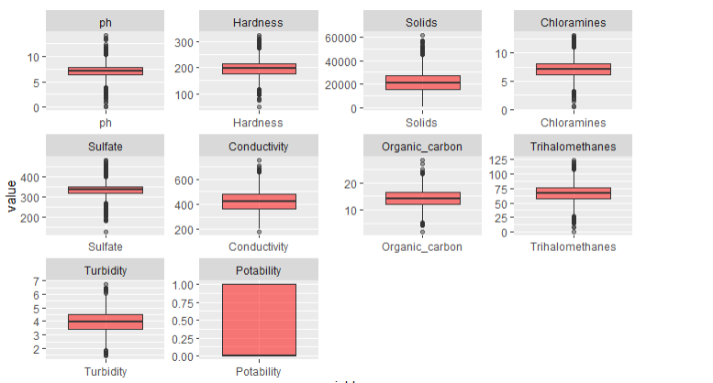
Biểu đồ boxplot
EDA

Slide 12
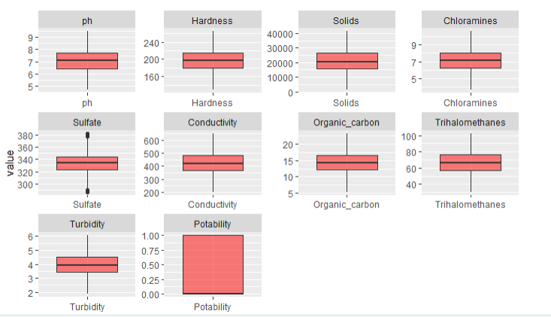
EDA
Biểu đồ boxplot sau khi xử lý outliers

Slide 13
Dự Đoán
Tiến hành chia dữ liệu (phân tầng):
+ Training: 75%
+ Testing : 25%
Biến mục tiêu: Potability
Biến dự đoán : PH , Sulfate, Solids, Chloramines, Hardness, Conductivity, Organic_carbon, Trihalomethanes, Turbidity
Phương pháp k-fold Cross-Validation

Slide 14

Dự Đoán
Mô Hình
KNN
Random Forest
Logistic Regression

Slide 15
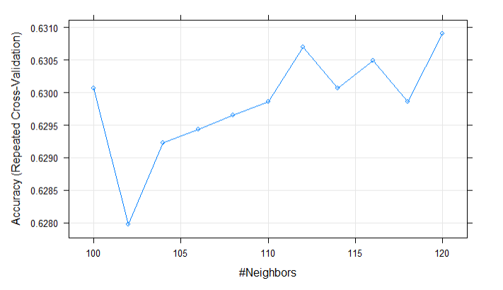
Qua biểu đồ, với k = 120 thì có độ chính xác (accuracy) lớn nhất
KNN

Slide 16
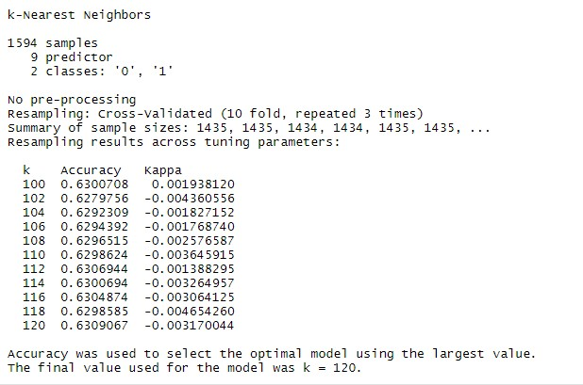
KNN
Sau khi thực huấn luyện trên tập train thì ta thực hiện chạy thử model trên tập train thì cho được độ chính xác là accuracy = 0.63 với k = 120

Slide 17
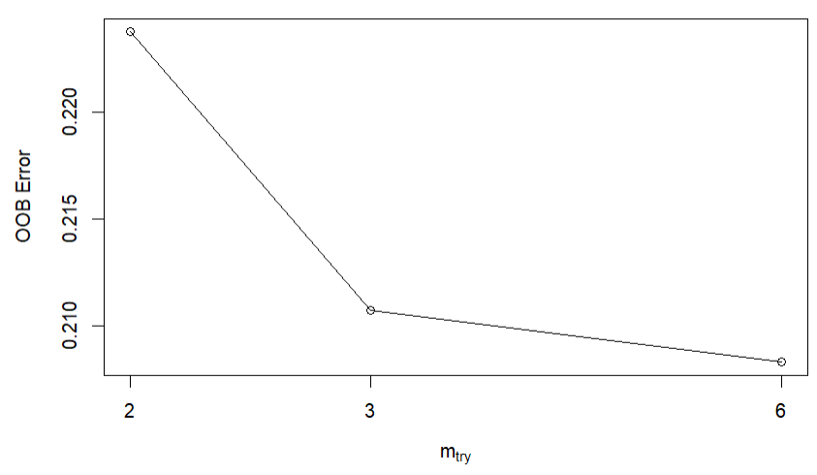

Random Forest
ntree= 50,100,200,500
Độ chính xác
ntree=500 mtry=3
accurancy: 79,8%

Slide 18
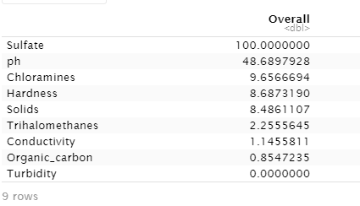
Logistic Regression
Chọn các biến dự đoán :
=> PH, Sulfate, Solids, Chloramines, Hardness

Slide 19
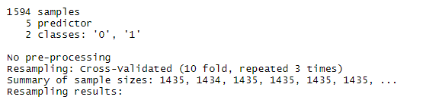

Logistic Regression
Training :
PH, Sulfate, Solids, Chloramines, Hardness
Độ chính xác:

Slide 20
So sánh các model:
KNN
Random Forest
Logistic
Regression
Accurancy
Accurancy
79,8%
Accurancy
63,1%
63,3%

Slide 21
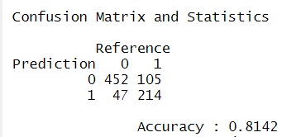
Kết Luận:
=> Mô hình Random Forest
Thực hiện kiểm tra trên tâp test
Độ chính xác: 81.4 % -> chưa quá tốt

Slide 22
Thank For Watching!!!

